Slide 1
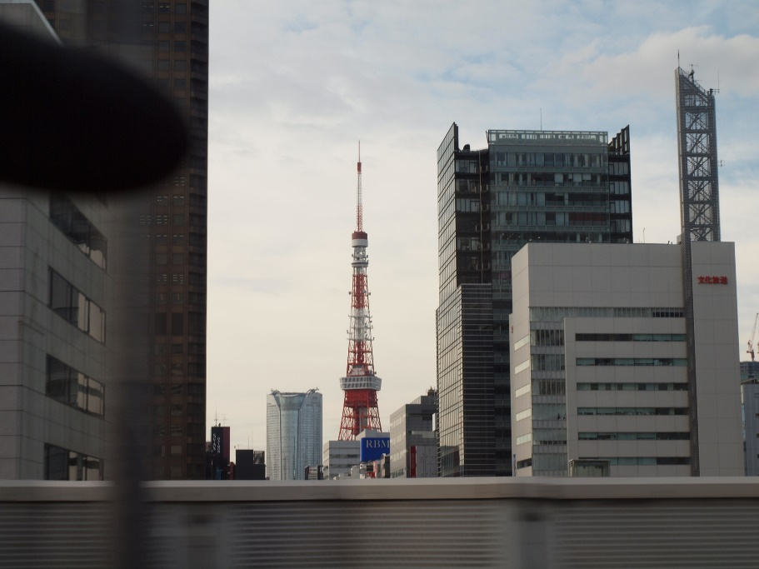
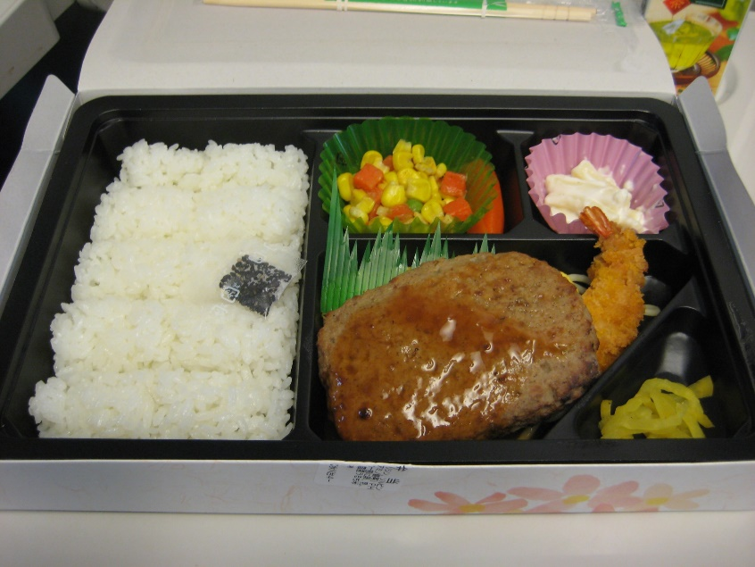
しゅう がく りょ こう
修学旅行
クイズ

Slide 2
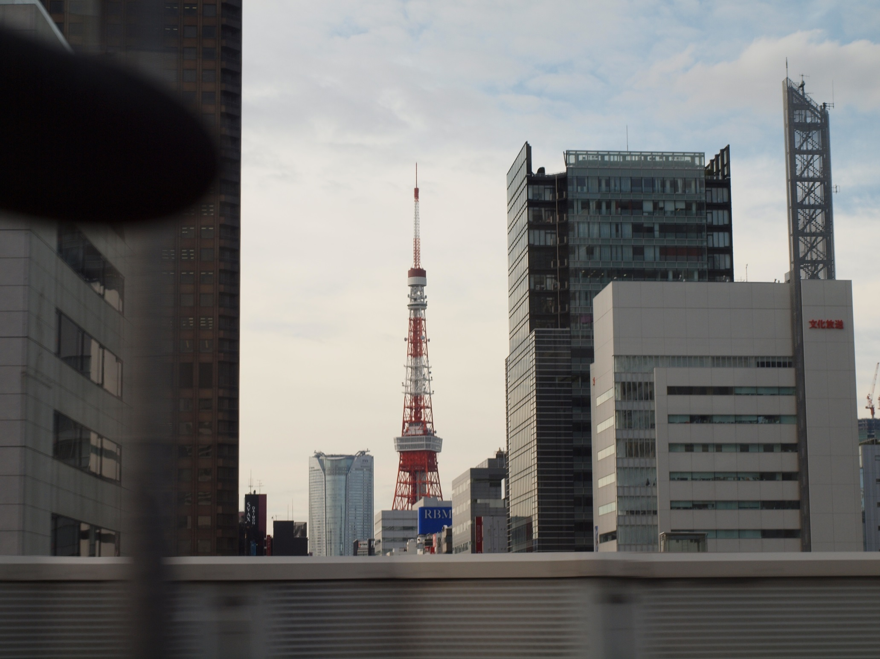
ここにかくれている たてものは なんでしょうか？

Slide 3
とうきょう タワー

Slide 4
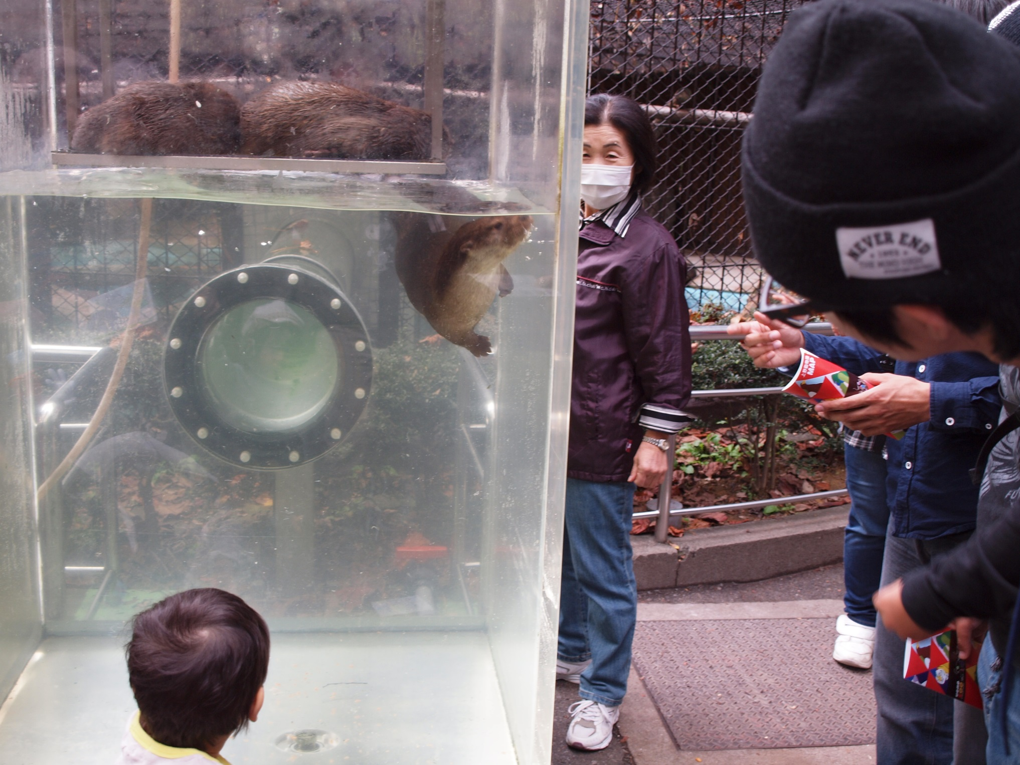
ここにかくれている いきものは なんでしょうか？

Slide 5
かわうそ

Slide 6
ここにかくれている キャラクターは なんでしょうか？

Slide 7
めちゃイケ たかっしー

Slide 8
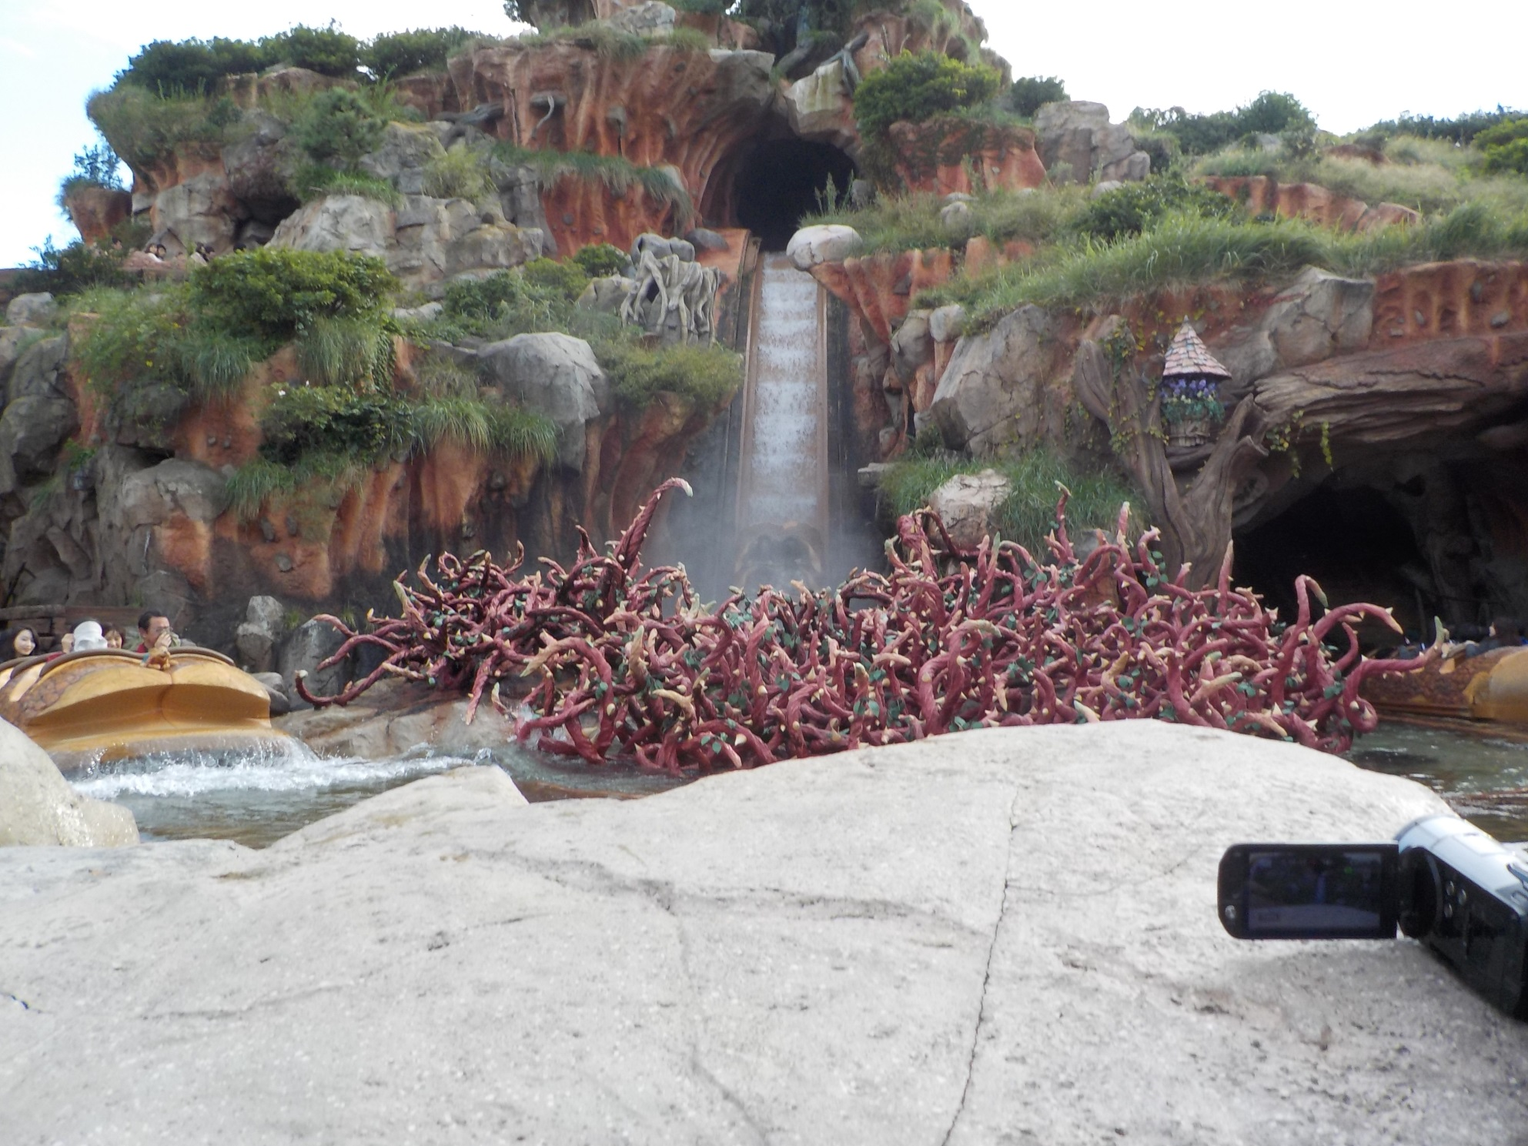
この アトラクションは なんでしょうか？

Slide 9
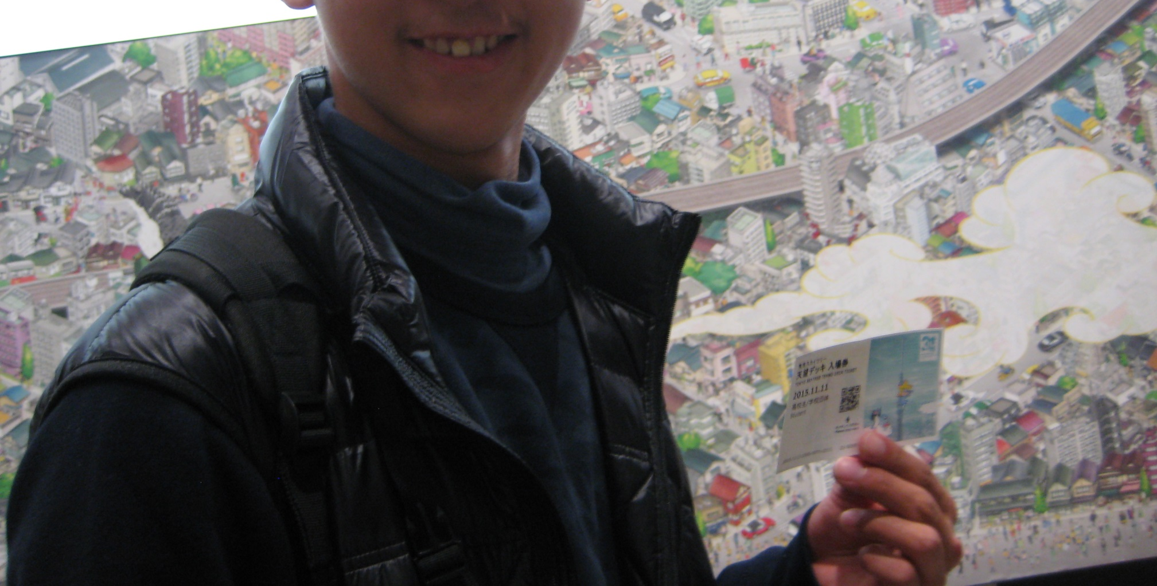
よろこんでます。 なぜでしょうか？

Slide 10
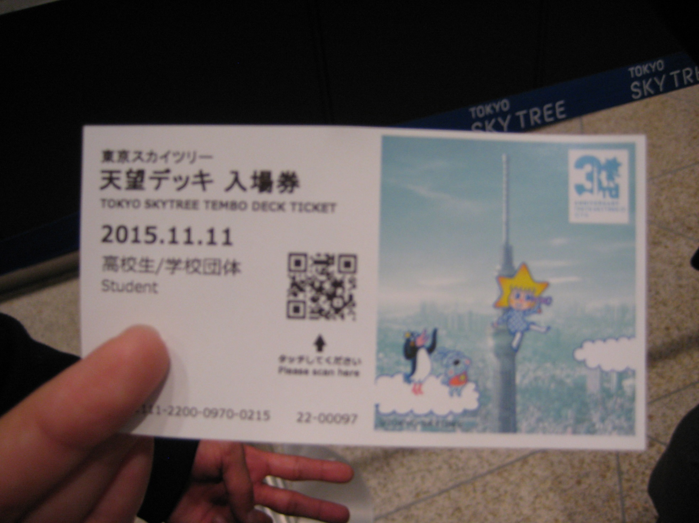

Slide 11
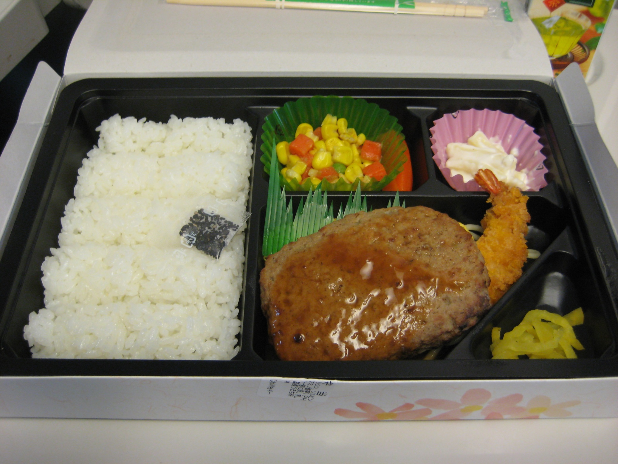
べんとう い かえ
この弁当は、行き か 帰り か？

Slide 12
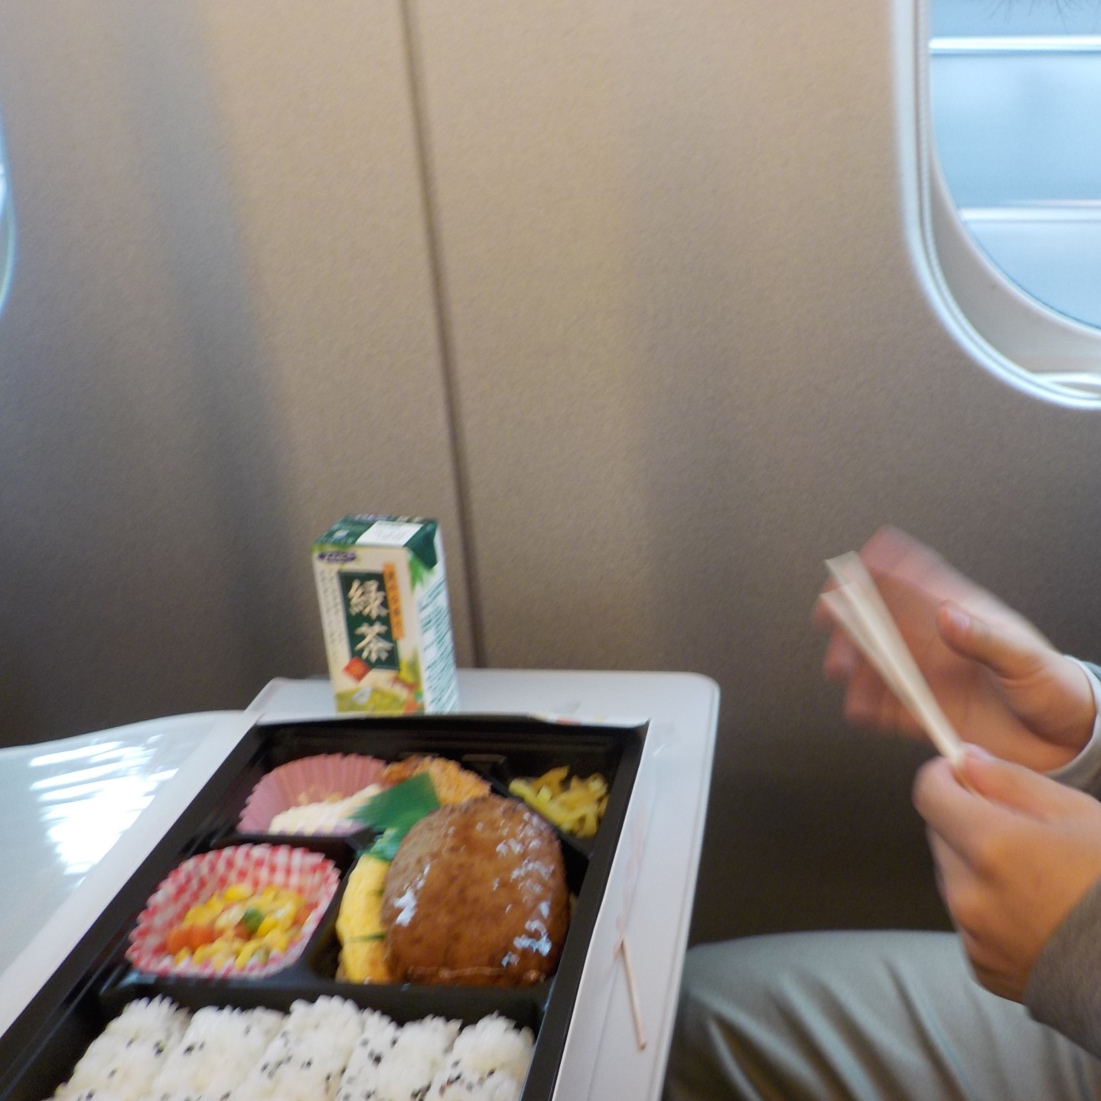
かえり の おべんとう
でした。

Slide 13
しながわえき げいのうじん
品川駅に芸能人がいました。
だれでしょうか？

Slide 14
バスガイドさんの おなまえ は？

Slide 16
ねがお
この寝顔は、だれの？

Slide 17
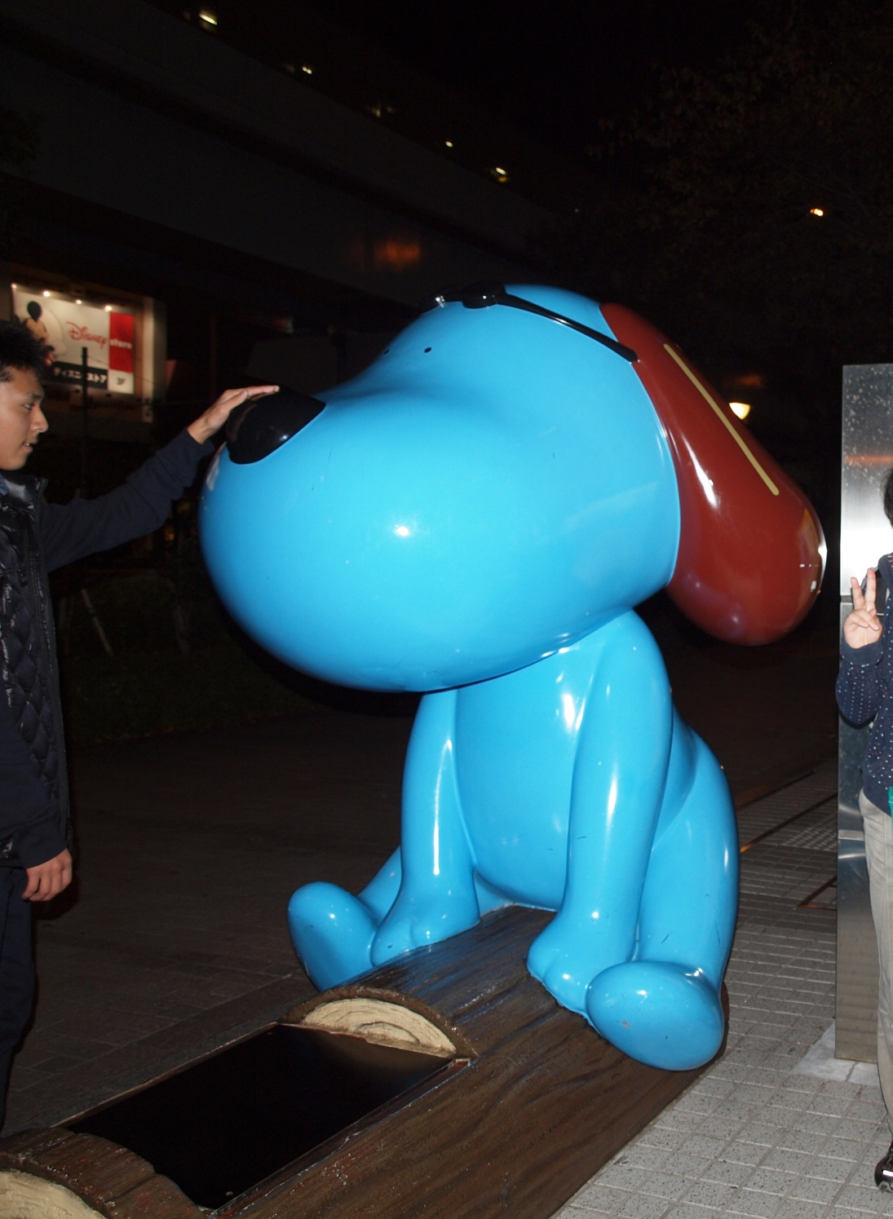
このキャラクターの なまえ は？

Slide 18
ラフちゃん

Slide 19
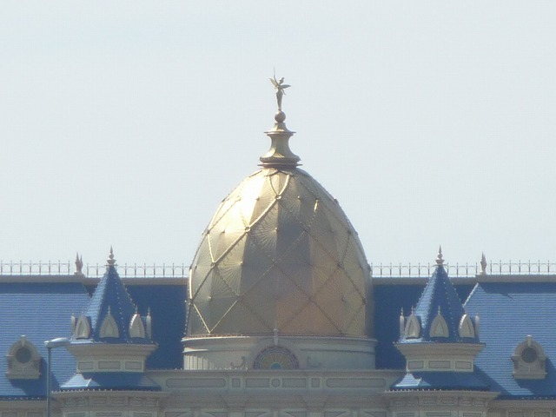
これなぁに？

Slide 20
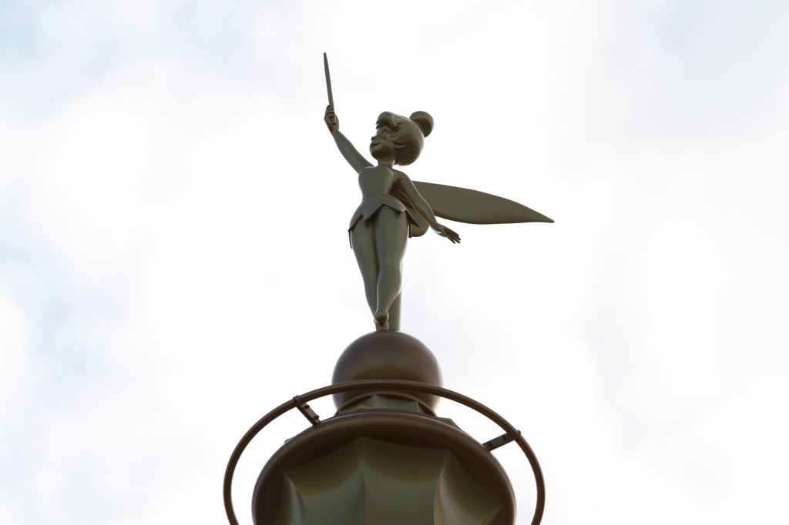
ティンカーベル

Slide 21
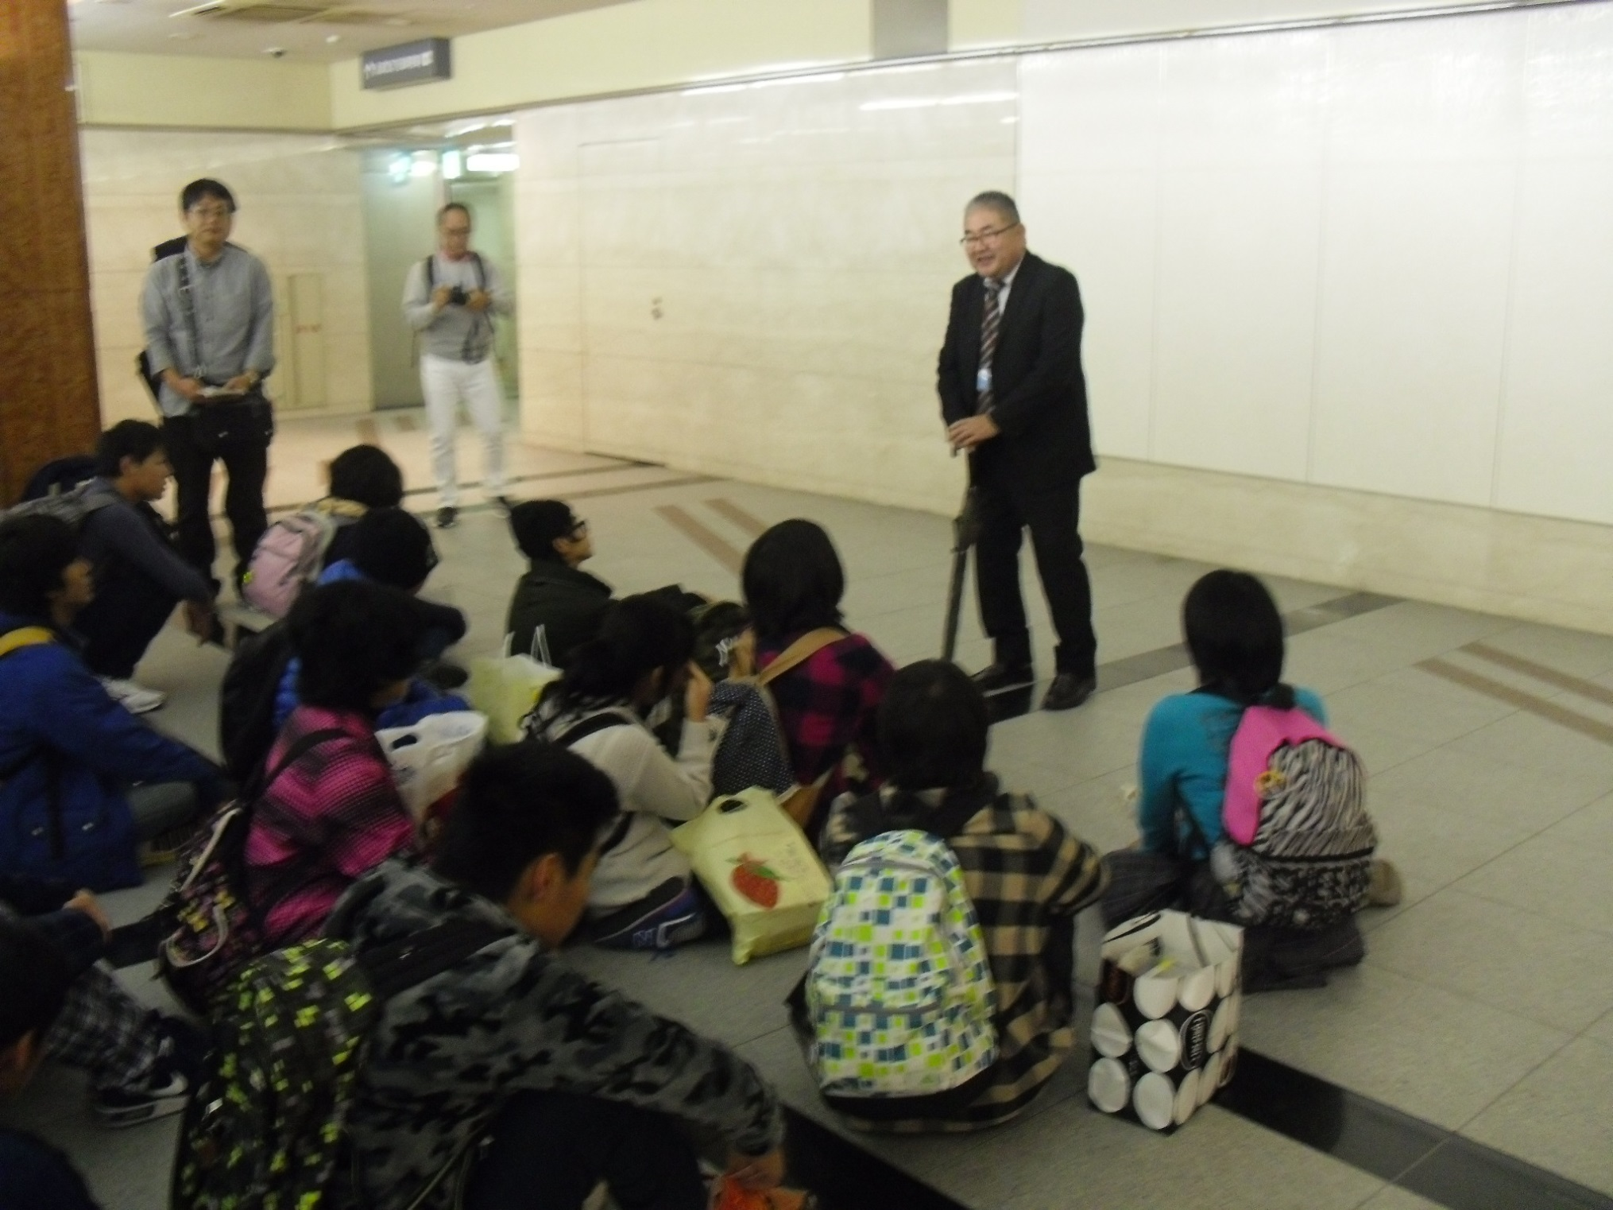
しゅうがくりょこう
「○○○○までが、修学旅行です。」
○○○○にあてはまる ことば は？

Slide 22
「いえに かえる までが、
修学旅行です。」
しゅうがくりょこう

